Slide 1

Die Wurzeln von Kanban
Thomas Aglassinger

Slide 2
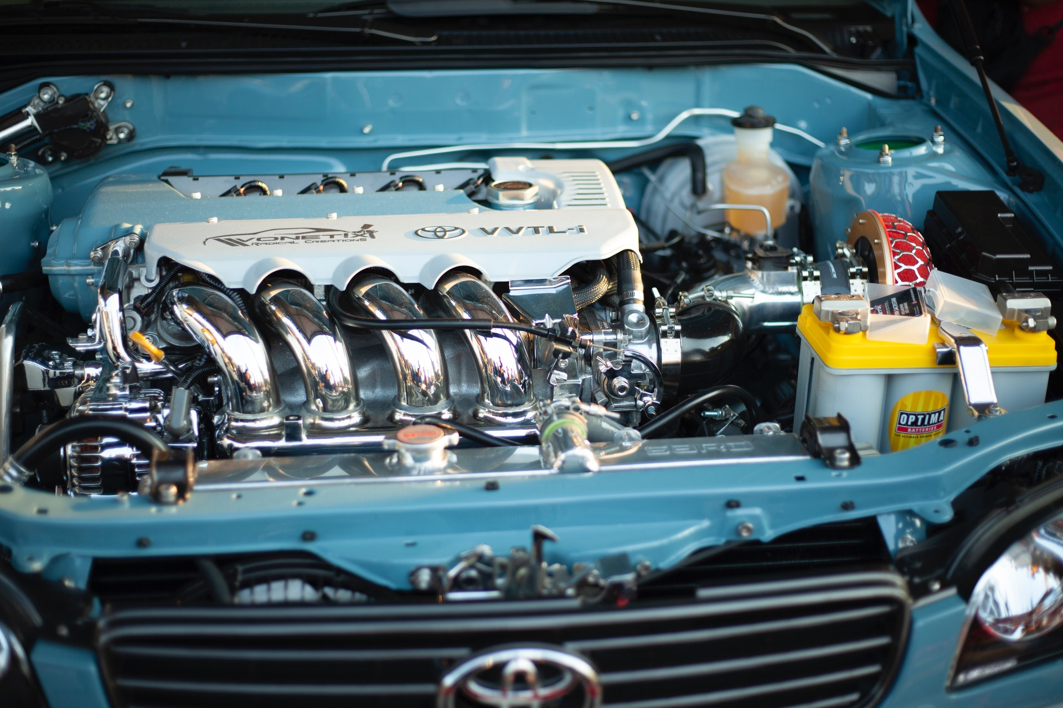
Was bedeutet Kanban?
Aus dem Japanischen:
  Kan = Signal
  Ban = Karte
Entwickelt von Taiichi Ohno, einem Industrieingenieur in den 1950igern bei Toyota
Ursprünglich für Produktionssystem
Insbesondere zur Optimierung der Lagerstände, Lieferketten und Durchlaufzeiten
https://www.pexels.com/photo/photo-of-a-clean-car-engine-3689314/

Slide 3
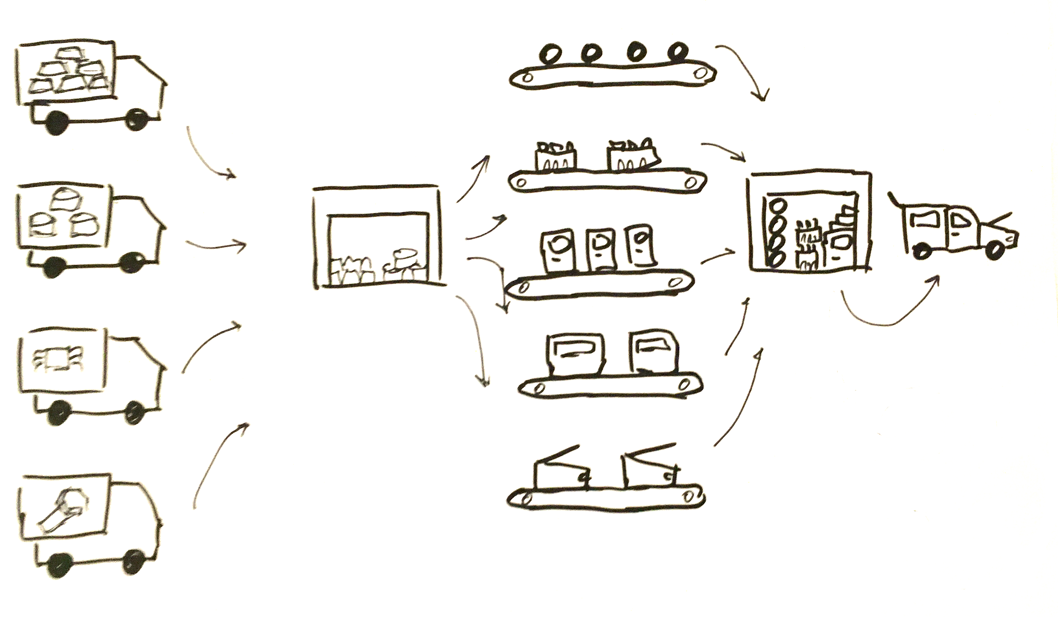
Lieferkette und Produktion für ein Auto

Slide 4
Lieferkette und Produktion für ein Auto

Slide 5
Lieferkette und Produktion für ein Auto

Slide 6
Lieferkette und Produktion für ein Auto

Slide 7
Lieferkette und Produktion für ein Auto
Fertiges Auto 🙂

Slide 8
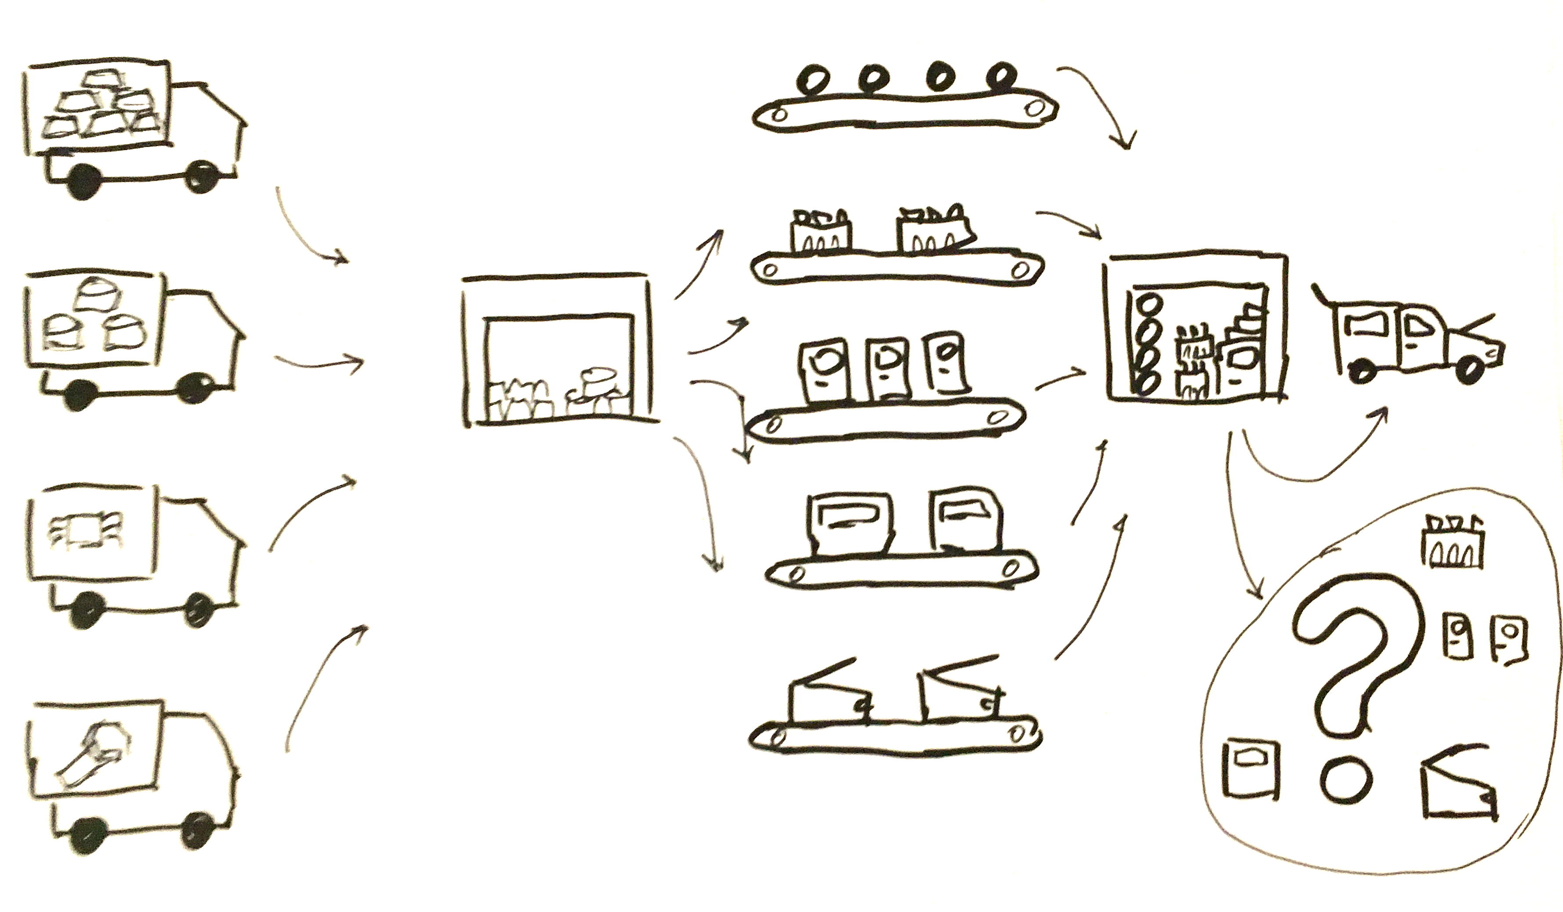
Lieferkette und Produktion für ein Auto
Fertiges Auto 🙂
Überschuss 😞

Slide 9
Situation verschärft sich zunehmend
Bei Weitermachen:
  Motor: 1, Hinten: 1, Vorne: 2, Haube: 1, Reifen: 0
  Motor: 2, Hinten: 2, Vorne: 4, Haube: 2, Reifen: 0
  Motor: 3, Hinten: 3, Vorne: 6, Haube: 3, Reifen: 0
  Motor: 4, Hinten: 4, Vorne: 8, Haube: 4, Reifen: 0
  ...
Lagerstand wächst, insbesondere bei Vorderteil
→ Lagerkosten
Dennoch nie genug Reifen, um weiteres Auto zu produzieren
→ Wartezeiten

Slide 10
Einführen von Signalkarten
Vorstufe erhält Signalkarte für jeden benötigten Teil
Eine vorliegende Signalkarte gilt als Auftrag, den darauf vermerkten Teil zu produzieren
Anzahl entsprechen wie für ein Auto erforderlich
Nach Fertigstellen: Signalkarte wird an Teil angebracht und der Nachstufe übergeben
Wenn ein Auto aus Teilen Fertig zusammengebaut ist: die Signalkarte gehen zurück an die Vorstufe und gelten als Auftrag, wieder weitere Teile zu produzieren
Motor
Hinten
Vorne
Haube
Reifen
Reifen
Reifen
Reifen

Slide 11
Durchsatz und Ausfälle
Mehrere Autos parallel produzieren
Reserve, um Engpässe und Ausfälle zu überbrücken (Risikokosten)
Motor
Motor
Hinten
Hinten
Vorne
Vorne
Haube
Motor
Haube
Reifen
Motor
Hinten
Hinten
Vorne
Vorne
Haube
Motor
Haube
Reifen
Motor
Hinten
Hinten
Vorne
Vorne
Haube
Haube
Reifen
Reifen
Reifen
Reifen
Reifen
Reifen
Reifen
Reifen
Reifen
Reifen
Motor
Hinten
Vorne
Haube
Reifen
Motor
Reifen
Motor

Slide 12
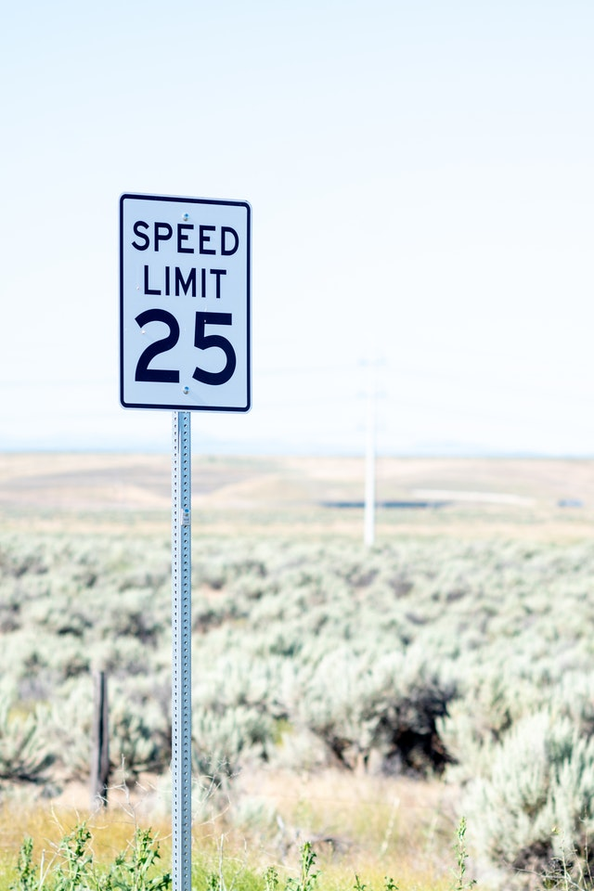
Kapazität und WIP-Limit
Kapazität = Anzahl der maximal vorhandenen Signalkarten
WIP = „work in progress“ = Anzahl der Karten, für die gerade ein Auftrag bearbeitet wird
WIP-Limit = ein vereinbartes Limit, wie viele Karten / Aufträge gleichzeitig bearbeitet werden dürfen
  Weniger ist gut
  Mehr ist nicht erlaubt
https://www.pexels.com/photo/speed-limit-sign-on-road-in-countryside-5144489/

Slide 13
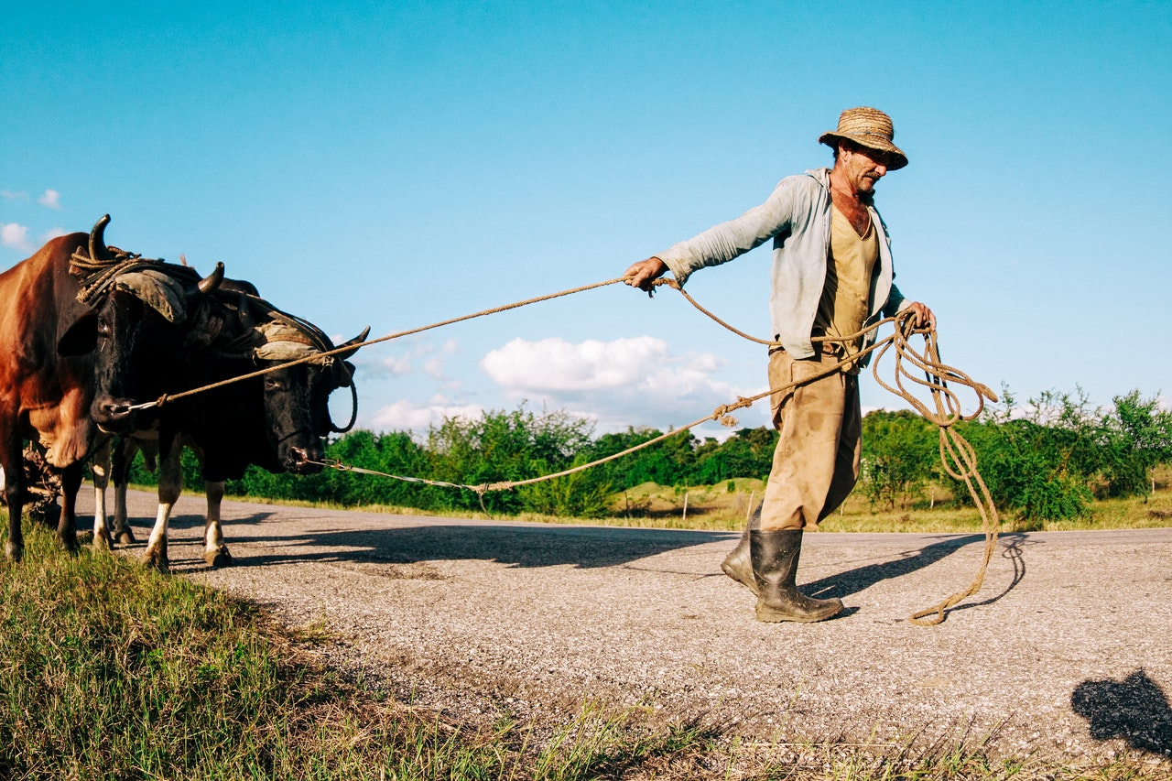
Pull-Prinzip
Wenn eine Karte frei wird (z.B. weil der damit gebaute Motor in einem neuen Auto verbaut wurde), wandert sie zurück in die Vorstufe
Wenn ein Arbeiter in der Vorstufe an keinem Teil mehr arbeitet, „zieht“ er sich eine freie Motor-Signalkarte und beginnt mit dem nächsten Teil.
https://www.pexels.com/photo/male-farmer-with-cows-on-pasture-5310980/

Slide 14
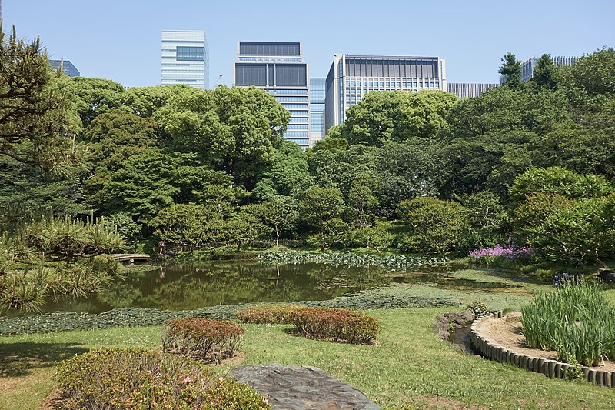
Kanban für Erholungssuchende
Botanischer Garten des Kaiserpalasts in Tokio ist ein Erholungsgebiet mitten in der Stadt
Eintrittskarte = Signalkarte
Nur so viele Besucher wie Eintrittskarten
Neuer Besucher darf nur hinein, wenn eine Eintrittskarte frei ist
Stellt sicher, dass Garten erholsam und nie überfüllt ist
https://commons.wikimedia.org/wiki/File:The_Imperial_Palace_East_Gardens,_May_2017.jpg

Slide 15

Produktionsketten für Gamer
Die Siedler, v.a. Teil 2 oder 7
Gemütliche Echtzeitstrategie
Beispielkette:
Weizen
→ Futter für Schwein
→ Fleisch für Metzger
→ Schinken für Bergwerkskumpel
→ Kohle und Erz für Eisenschmelze
→ Eisen für Werkzeugmacher
→ Sense für Bauer
https://store.ubi.com/upc/de/die-siedler-history-collection/5b647011ef3aa548048c5979.html

Slide 16
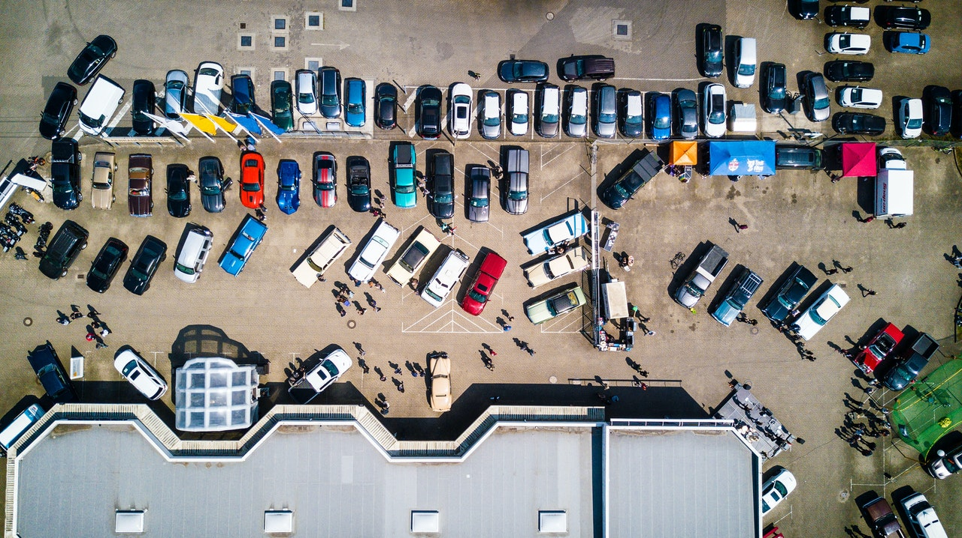
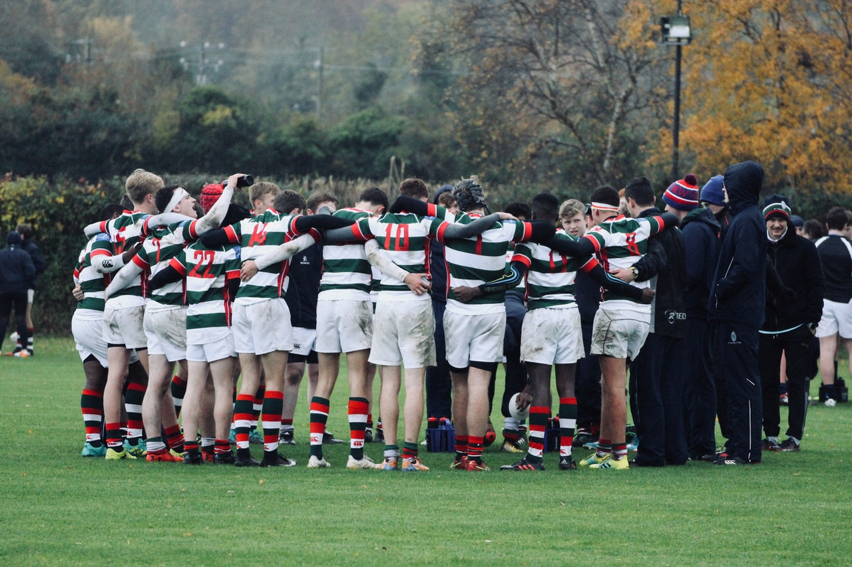
Aufgabe: Scrum in der Autoindustrie (15 Minuten)
Diskutiert folgende Fragen und präsentiert eure Antworten:
Wie könnte eine Produktionskette in der Autoindustrie mit Scrum aussehen?
Wo könnte es Herausforderungen geben?
Welche Anpassungen wären für eine effiziente Nutzung hilfreich?

